Slide 1
IT Undip sekarang dan seharusnya pada universitas kelas dunia
OLEH: ADIAN F. ROCHIM
DOSEN TEKNIK KOMPUTER UNDIP
DISAMPAIKAN PADA: LOKAKARYA STANDAR TEKNOLOGI INFORMASI DALAM RANGKA MEWUJUDKAN UNDIP MENJADI WORLD CLASS UNIVERSITY
12 SEPTEMBER 2019, HOTEL GRASIA, SEMARANG

Slide 2
Summary Layout
Latar Belakang
Kesimpulan
Universitas Kelas Dunia
Arsitektur TI Undip
Definisi
Universitas Kelas Dunia
Arsitektur SI Undip
Strategi
Universitas Kelas Dunia
Metodologi Cetak Biru IT Undip
Rencana IT Undip mjd WCU

Slide 3
Salah satu kunci dari bp. Agus wicaksono
Bagaimana Strategi TI agar Strategi Pak Rektor dapat disupport oleh Strategi Pemegang Otoritas TI Undip, supaya
UNDIP menjadiWorld Class University

Slide 4
Latar belakang
Pendidikan Tinggi seluruh dunia saat ini berada dalam masa transisi, terpengaruh oleh:
Globalisasi
Akses informasi keluar masuk secara massal
Perubahan hubungan antara perguruan tinggi sendiri, negara dan teknologi baru

Slide 5
UNIVERSITAS KELAS DUNIA
Apakah itu Universitas Kelas Dunia ?
“Semua orang menginginkannya, tidak ada yang tahu apa itu, dan tidak ada yang tahu bagaimana cara mendapatkannya"
(Altbach, 2004)

Slide 6
menuju universitas kelas dunia
Mengapa Undip harus menjadi Universitas Kelas Dunia?
Pengaruh globalisasi menyebabkan calon mahasiswa mencari universitas terbaik baginya, terlepas dari perbatasaan negara mereka
Pemerintah (negara) menginginkan Pengembalian Investasi mereka pada universitas
(William, et.al, 2009)

Slide 7
Identifikasi dan klasifikasi universitas di dunia
Dalam beberapa tahun terakhir telah muncul Lembaga-Lembaga yag membuat pemeringkatan Universitas di dunia diantaranya:
Times Higher Education
Shanghai Jiao Tong University
Greenmetric UI
Scimago Institutional Ranking

Slide 8
Universitas yang unggul pada pemeringkatan
Sebagian besar universitas yang unggul karena:
Menghasilkan lulusan yang berkualitas baik dan banyak diminati di pasar kerja
Memiliki keluaran hasil-hasil penelitian mutakhir yang diterbitkan pada jurnal ilmiah terbaik dunia
Fakultas sains dan teknologi-nya berkontribusi positif pada HAKI (paten dan lisensi)

Slide 9
Definisi universitas kelas dunia
Universitas kelas dunia memiliki apa yang tidak dimiliki universitas ”biasa-biasa saja”:
Fakultas-fakultas yang dimiliki memiliki kualitas baik (kurikulum, sdm pengajar dsb).
Keunggulan dalam kegiatan penelitian
Pengajaran yang berkualitas
Sumber pendanaan yang kuat dari pemerintah atau sumber lain
Mahasiswa internasional yang memiliki bakat baik
Kebebasan akademik
Struktur manajemen otonom yang terdefinisi baik dan terstruktur baik
Fasilitas lengkap untuk pengajaran, penelitian, administrasi dan kemahasiswaan
(Altbach, 2004; Khoon et al., 2005; Niland, 2000, 2007)

Slide 10
Strategi menjadi universitas kelas dunia
Menurut Menristekdikti untuk menjadi Universitas kelas dunia maka perlu:
Berkolaborasi dengan perguruan tinggi asing
Kerjasama riset dan publikasi dengan kolega dosen di luar negeri
Memberikan kemudahan mahasiswa asing kuliah di Undip (visa students, free tax zone dsb)
Penyediaan dana pengembangan universitas kelas dunia
Kolaborasi dengan pemerintah dan industry
Berkontribusi pada masyarakat
(Pidato Prof. Nasir pada pelantikan Rektor Undip, April 2019)

Slide 11
Strategi rektor menjadikan undip kelas dunia
Rektor Undip akan menjadikan Undip kelas dunia dengan strategi:
Perbaikan infrastruktur
Penataan sistem
Memperkuat perencanaan dan kebijakan yang matang
Membantu dan memberi kesempatan masyarakat cerdas dan kurang mampu
(Pidato Prof. Yos Johan Utama pada pelantikan rektor, April 2019)

Slide 12
Landasan kita untuk bergerak menjadi Universitas Kelas Dunia.
Visi Misi dan Rencana Strategis Undip 2020 -2024?
Strategi yang disarankan oleh Menristekdikti (2019)
Rencana Kegiatan yang akan dilakukan oleh Rektor Undip (2019)
Apakah Civitas Akademika Universitas Diponegoro Mampu ?
Bagaimana dukungan Teknologi Informasi pada Undip untuk mencapai WCU?

Slide 13
Rencana dan realisasi dukungan teknologi informasi undip dalam mencapai wcu
Kilas balik rencana pembangunan teknologi informasi Undip (renstra Undip 2015-2019)
Undip Tahun 2015 menyusun struktur baru organisasi pengelola TI: Direktorat SI, Bapersi dan Puskom
Direktorat SI dan Bapersi menyusun cetak biru perencanaan TI mulai 2015 dan selesai 2019
Penyempurnaan infrastruktur TI selesai 2019
Pembuatan sistem informasi terintegrasi

Slide 14
Apakah TIK Undip saat ini telah mampu mendukung Undip untuk mencapai WCU?
Ya/Tidak? Silakan ikut berkontribusi di link ini:
http://etc.ch/PN7E

Slide 15
Metodologi dokumen cetak biru (TOGAF ADM framework)

Slide 16
Arsitektur Sistem informasi undip

Slide 17
Arsitektur teknologi informasi

Slide 18
DATA sampel pemeringkatan undip tahun 2019

Slide 19
Pemeringkatan scimagoir (http://scimagoir.com) Undip di 2018

Slide 20
Pemeringkatan scimagoir 2019

Slide 21
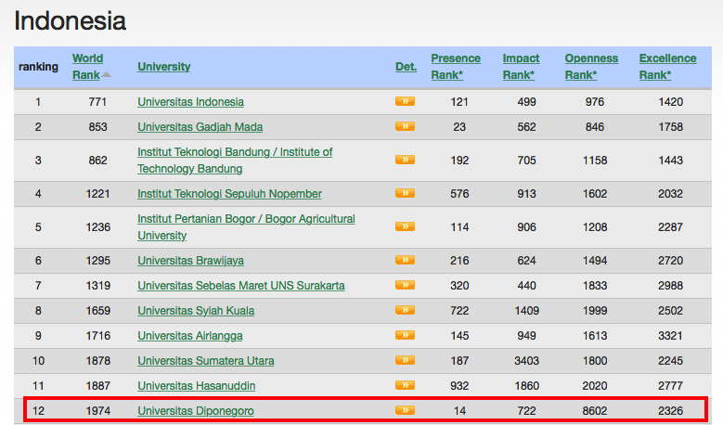
Pemeringkatan webometrics (2019) Thn 2015 undip peringkat ke-5 Indonesia

Slide 22
Pemeringkatan qs-topuniversities (2019)

Slide 23
Apakah strategi si dan ti sudah tepat mendukung pencapaian undip sebagai universitas kelas dunia?

Slide 24
Bagaimana seharusnya merencanakan strategi si dan ti

Slide 25
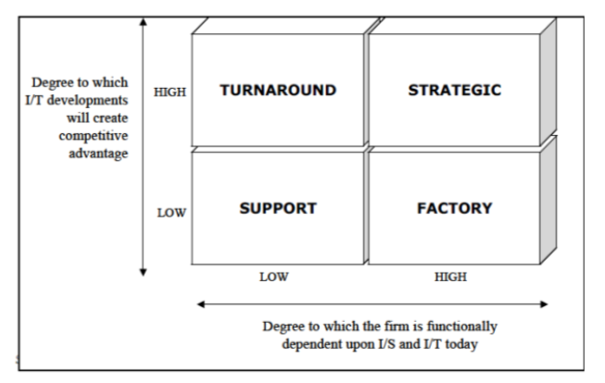
Bagaimana memPrioritaskan pembangunan sistem informasi
Strategic: Sistem Informasi paling utama, krn signifikan memiliki nilai strategis bagi institusi dan tanpa sistem ini, institusi akan kalah bersaing - bangkrut
Turnaround: SI yang secara langsung memberi keunggulan kompetitif kepada, namun institusi tidak bergantung pd sistem informasi tsb.
Factory: SI yang tidak secara langsung memberikan keunggulan kompetitif
Institusi , namun keberadaannya mutlak ada. Contoh sistem data staf.
Support: SI yang hanya berfungsi sebagai penunjang institusi,
kinerjanya tidak bergantung SI dan tidak memiliki potensi yang besar
memberikan keunggulan kompetitif institusi. Contoh sistem informasi pajak dsb.

Slide 26
Kesimpulan
Arsitektur teknologi informasi Undip telah baik
Proses bisnis yang dibuat belum mencerminkan arah menuju universitas kelas dunia
Implementasi sistem informasi berdasarkan kepada proses bisnis baru tercapai sebagian
Perlu sinkronisasi antara cetak biru dan rencana kebijakan Undip menuju WCU

Slide 27
Referensi:
Altbach, P. G. (2004). Globalisation and the university: Myths and realities in an unequal world. Tertiary Education & Management, 10(1), 3-25.
Williams, R., & Van Dyke, N. (2007, June). Measuring the international standing of universities with an application to Australian Universities. Higher Education, 53(6), 819–841.
Khoon, K. A., Shuko, R., Hassan, O., Saleh, Z., Hamzah, A., Ismai R. L., et al. (2005, December). Hallmark of a world-class university. College Student Journal, Retrieved from http://findarticles.com/ p/articles/mi_m0FCR/is_4_39/ai_n16123684.
Niland, J. (2000, February 3). The challenge of building world-class universities in the Asian region. ON LINE Opinion. Retrieved April 10, 2006 from http://www.onlineopinion.com.au/view.asp? article=997
Niland, J. (2007). The challenge of building world-class universities. In J. Sadlak & N. C. Liu (Eds.), The world-class university and ranking: Aiming beyond status. Bucharest: UNESCO-CEPES.
Pidato Menristekdikti pada Pelantikan Rektor Undip, https://news.detik.com/berita-jawa-tengah/d-4529539/kembali-jadi-rektor-yos-johan-targetkan-undip-ranking-500-besar-dunia diakses 10 Sept 2019
Rencana Strategis Undip 2015-2019
Cetak Biru Teknologi Informasi dan Komunikasi Undip Tahun 2015-2034
John Ward et.al, (2002), , Strategic Planning for Information Systems, Wiley.
McFarlan, F. W. (1981). "Portfolio approach to information systems." Harvard Business Review (September–October 1981): 142-150

Slide 29
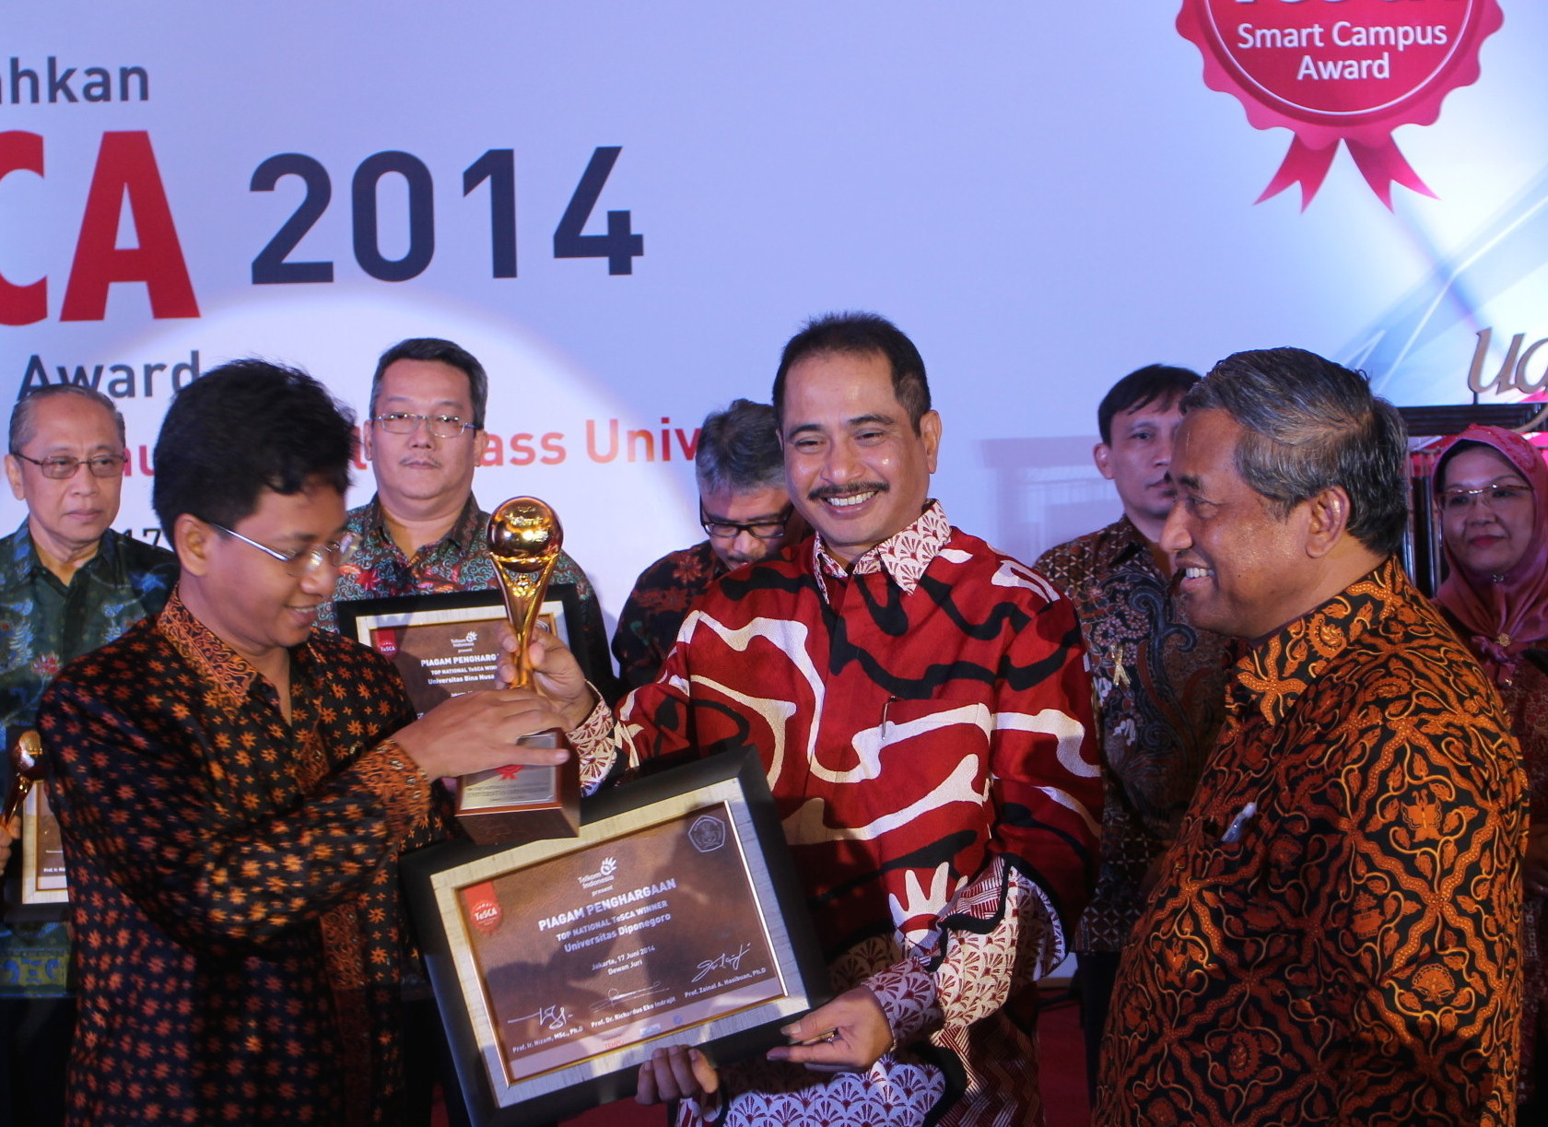
Teknologi Informasi Undip 2008-2014

Slide 30
Dinner and discussion, Madrid, 2017
Dr. Isidro Aguillo (2017)
CSIC Spain, 2017
Notes:
This my old Brother… Dr. Isidro Aguillo, I met him last 2017, in Spain. We discussed by the dinner.
This is main office of CSIC – Spanish Research Council.

Slide 31
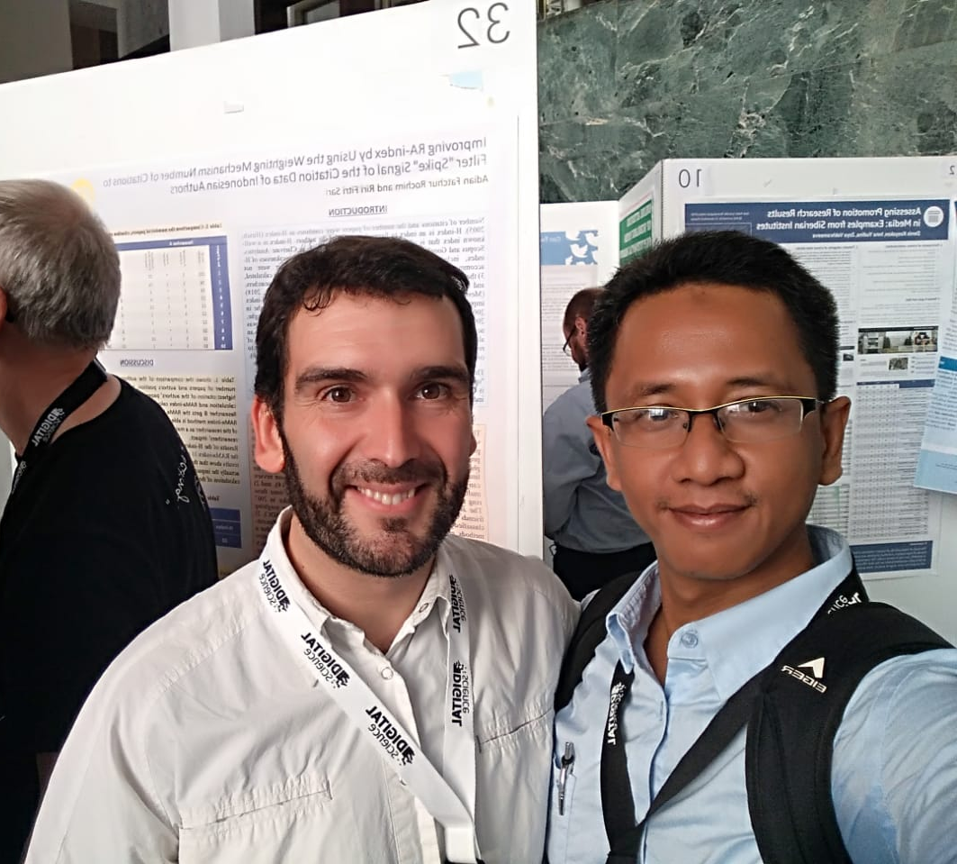
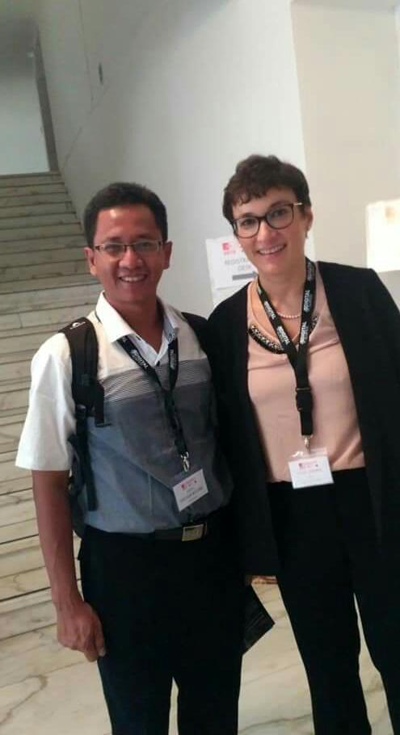
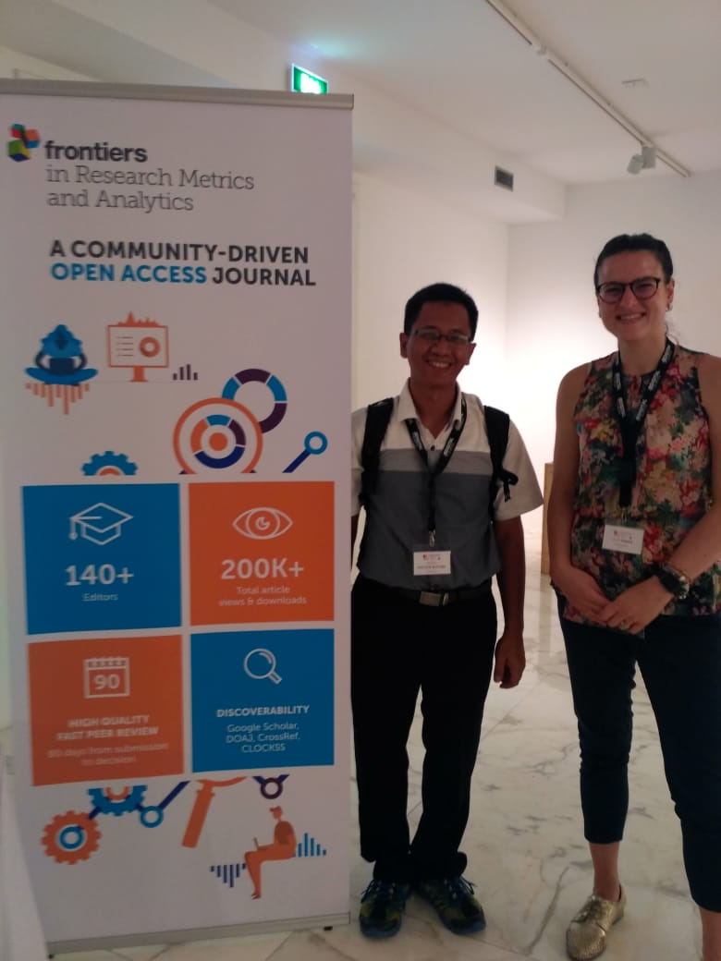
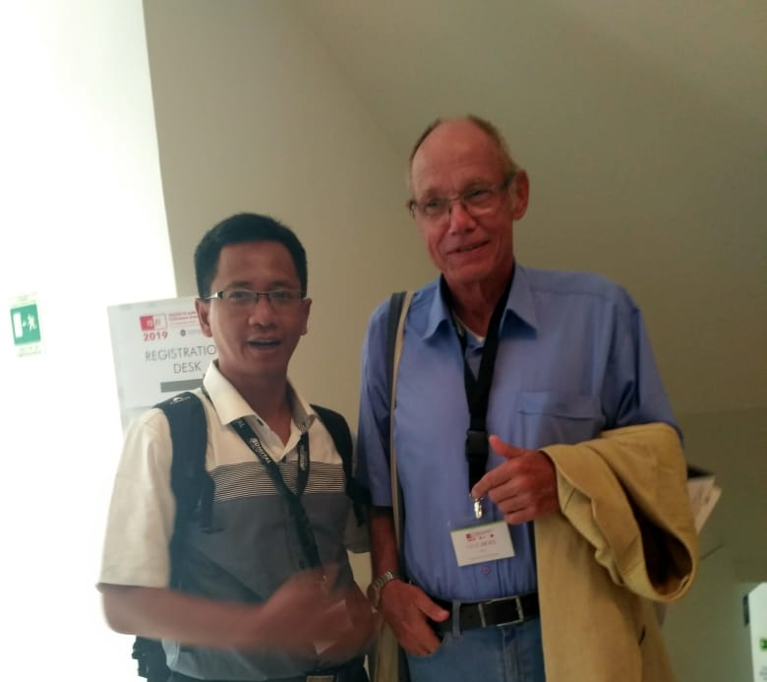
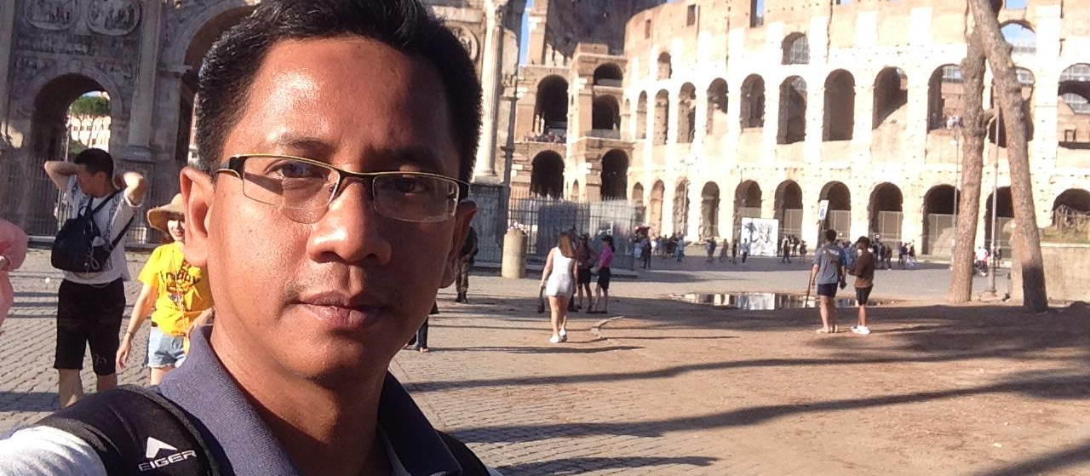
International Conference on Scientometrics and Informetrics, as Scientific Committee,
Rome, Italy, 2019

